Slide 1
Unsur-Unsur Budaya
Pengertian
Keragaman Budaya
Topik, TIK, Referensi
Perspektif dalam Kebudayaan
Perubahan Budaya
Rekonsiliasi Budaya

Slide 2
Kebudayaan
• Pengertian
• Unsur-Unsur Budaya : a). Bahasa
b).Norma
c).Kepercayaan
d).Nilai
• Keragaman Budaya : a).Budaya dominan
b).Sub-kultur c).Counter-Cultures
d).Etnosentris
e).Globalisasi budaya
• Perspektif dalam Kebudayaan : a).Kebudayaan Dan Solidaritas Kelompok b).Kebudayaan, Kekuasaan, dan Konflik Sosial
• Perubahan Budaya : a).Culture Lag
b).Sumber Perubahan Budaya
• Rekonsiliasi Budaya

Slide 3
Tujuan Instruksional Khusus
Mahasiswa dapat menunjukkan faktor-faktor yang menyebabkan perubahan budaya dalam masyarakat.
Mahasiswa dapat memberikan contoh tentang rekonsiliasi budaya.

Slide 4
Referensi
Andersen, Margaret, L; Taylor, Howard, F; Sociology, USA : Thomson Learning, Inc, 2005, hal. 38 – 63
Poythress, Vern, S; Redeeming Sociology, USA : Illinois, 2011, hal. 127 - 130

Slide 5
Pengertian
Etimologis
Kebudayaan atau ‘colere’ (latin) ‘culture’ (Inggeris) “Kebudayaan” berasal dari ( bahasa Sansekerta ) buddhayah merupakan bentuk jamak dari “buddhi” berarti budi atau akal.
Kebudayaan diartikan sebagai ‘hal-hal yang berkaitan dengan budi atau akal’.
Istilah culture merupakan istilah bahasa asing yang sama artinya dengan kebudayaan berasal dari bahasa Latin Colere .
Colere berarti mengolah atau mengerjakan (mengolah tanah atau
bercocok tanam).
Berdasarkan dari kata Colere, sehingga kata Culture artinya sebagai segala daya dan kegiatan manusia untuk mengolah dan mengubah alam
Kebudayaan : hasil cipta, rasa, karsa manusia.

Slide 6
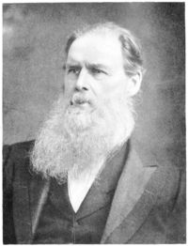
II. Definisi
Kebudayaan mencakup pengetahuan, kepercayaan, kesenian, moral, hukum, adat istiadat dan lain kemampuan-kemampuan serta kebiasaan-kebiasaan yang didapatkan oleh manusia sebagai anggota masyarakat.
E. B Tylor
Kebudayaan adalah semua hasil karya, rasa, dan cipta masyarakat.
2. Selo Soemardjan, dan
Soelaeman Soemardi

Slide 7
Kebudayaan adalah sistem yang kompleks makna dan perilaku, yang mendefinisikan cara hidup bagi kelompok tertentu atau masyarakat; termasuk keyakinan, nilai-nilai, pengetahuan, seni, hukum, adat, kebiasaan, bahasa, pakaian, dan lain-lain.
Bentuk kebudayaan :
Material; terdiri dari obyek yang dibuat dalam suatu masyarakat tertentu : bangunan, seni, peralatan, mainan, media cetak dan media penyiaran, dan benda-benda berwujud lainnya.
Non-material; berisi tentang norma, hukum, adat, nilai, ide-ide dan kepercayaan dari setiap kelompok dalam masyarakat.
3. Margaret L. Andersen, dan
Howard F. Taylor

Slide 8
Unsur-Unsur Budaya
1. Bahasa : simbol dan aturan disatukan, dirangkaikan menjadi bahasa dan akhirnya memiliki arti dan makna.
2. Norma : seperangkat peraturan budaya tentang berperilaku dalam situasi tertentu.
Ada 4 tipe norma :
1). Usage (cara) :bentuk perbuatan tertentu dilakukan individu dalam masyarakat namun tidak secara terus-menerus.
2). Folkways (kebiasaan) : bentuk perbuatan berulang-ulang dengan bentuk yang sama dilakukan secara sadar dan mempunyai tujuan jelas, dianggap baik dan benar.
3). Mores (tata kelakuan) :sekumpulan perbuatan mencerminkan sifat hidup dari sekelompok manusia dilakukan secara sadar guna melaksanakan pengawasan oleh sekelompok masyarakat terhadap anggota-anggotanya.
4). Custom (adat istiadat) :kumpulan tata kelakuan paling tinggi kedudukannya bersifat kekal dan terintegrasi sangat kuat terhadap masyarakat .
3. Kepercayaan : ide-ide bersama yang diyakini secara kolektif oleh orang-orang dalam suatu budaya tertentu.
4. Nilai :standar abstrak dalam suatu masyarakat atau kelompok yang mendefinisikan prinsip-prinsip ideal.

Slide 9
Keragaman Budaya
Budaya kelompok paling kuat dalam masyarakat sebagai budaya yang menerima dukungan besar dari lembaga-lembaga utama dan sbg sistem kepercayaan utama.
Budaya dominan
B. Sub kultur
budaya dari kelompok-kelompok yang nilai-nilai dan norma-norma perilaku berbeda dari orang-orang dari budaya yang dominan.
C. Budaya tandingan
subkultur diciptakan sebagai reaksi terhadap nilai-nilai budaya yang dominan. Anggota budaya tandingan menolak nilai-nilai budaya yang dominan.
D. Etnosentrisme
kebiasaan untuk melihat hal hanya dari sudut pandang kelompok sendiri.
E. Globalisasi budaya
bentuk dari bertemunya berbagai budaya dalam suatu area wilayah.

Slide 10
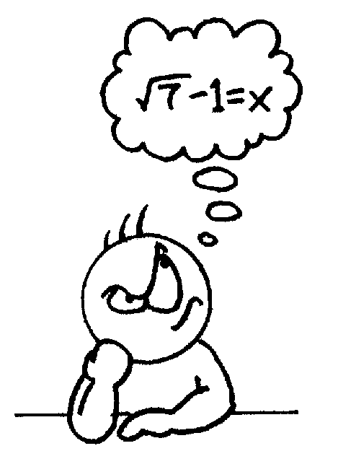
Perspektif dalam kebudayaan
Bagaimana perspektif dlm kebudayaan???
Perspektif Sosiologi tentang kebudayaan, dikaitkan dengan lembaga-lembaga sosial, dan kehidupan masyarakat modern :
a. Kebudayaan dan solidaritas kelompok
Max Weber mengkaji ttg kebudayaan dan solidaritas kelompok. Bahwa ada dampak budaya terhadap pembentukan sosial dan ekonomi; dalam tulisannya berjudul ‘Etika Protestan’ :
Iman Protestan bertumpu pada keyakinan budaya yg sgt serasi dgn perkembangan kapitalisme modern.
Etos kerja yg kuat dan kebutuhan menyimpulkan keberhasilan materi sebagai tanda keselamatan.
Sekalipun munculnya ekonomi kapitalis tdk secara langsung sbg akibat dari etika Protestan tp etika Protestan berhasil dipromosikan krn kepentingan ekonomi kapitalis.

Slide 11
b. Kebudayaan, Kekuasaan, dan Konflik Sosial.
Meskipun penekanan pada nilai-nilai bersama dan solidaritas kelompok mendorong adanya sebuah analisa tentang sosiologis budaya, namun teori konflik telah menganalisis budaya sebagai sumber kekuatan dalam masyarakat.
Perspektif yang berorientasi pada konflik : budaya didominasi oleh kepentingan ekonomi. Kelompok yang kuat adalah produsen dan distributor utama budaya.
Teori konflik : produk budaya paling mungkin dihasilkan karena sangat konsisten dengan nilai-nilai, kebutuhan, dan kepentingan kelompok yang paling kuat dalam masyarakat.

Slide 12
Perubahan Budaya
a. Lag culture.
Menurut Ogburn :
Lag Culture atau ‘budaya yang tertinggal’ mengacu pada keterlambatan dalam penyesuaian budaya terhadap perubahan kondisi sosial.
dapat dikatakan ‘lag culture’ adalah perbedaan antara taraf kemajuan berbagai bagian dalam kebudayaan masyarakat.
ketika budaya berubah cepat, atau seseorang tiba-tiba didorong masuk ke dalam situasi budaya baru, hasilnya adalah ‘culture shock’ (guncangan budaya) istilah yang pertama kali dikemukakan oleh Kalervo Oberg pada tahun 1958. Orang akan mengalami suatu perasaan dis-orientasi karena bertemu dengan situasi budaya baru yang berubah dengan cepat.

Slide 13
b. Sumber Perubahan Budaya.
Sumber dari beberapa penyebab perubahan budaya meliputi:
Perubahan kondisi sosial : terjadi perubahan budaya dalam menanggapi perubahan kondisi di masyarakat.
Difusi budaya : terjadi perubahan budaya melalui difusi budaya.
Inovasi : terjadi perubahan budaya sebagai hasil dari inovasi, termasuk penemuan dan perkembangan teknologi.
Penentuan perubahan budaya oleh agen dari luar : perubahan budaya dapat menentukan. Perubahan bisa terjadi ketika sebuah kelompok yang kuat mengambil alih masyarakat dan menerapkan budaya baru.

Slide 14
Rekonsiliasi Budaya
memberikan beberapa prinsip rekonsiliasi budaya:
Kemajuan bagi ketentraman : untuk dpt tumbuh dan berkembang harus tinggalkan masa lalu yang ‘tidak bermanfaat’ yakni sebagai bentuk keberdosaan manusia.
Perubahan budaya : ‘Pelepasan’ sebagai bentuk sikap manusia mau melepaskan diri dari ‘keberdosaan’ dalam jangka panjang meliputi perubahan pada berbagai tingkatan. Karena budaya (keberdosaan) bukan merupakan ‘monolith’ yang tidak bisa diubah.
Pergumulan dalam gereja : ketika orang-orang dalam suatu budaya tertentu menjadi Kristen, Allah mengubah hati mereka dan arahkan mereka dalam kehidupan. Tapi mereka tidak langsung menjadi sempurna secara moral, baik dalam pemikiran mereka maupun dalam perilaku mereka. Bagaimanapun butuh waktu.
Mengatasi kesalahan yang sudah melembaga : Kesalahan yang terdapat dalam kebudayaan manusia dan budaya gereja yang seringkali melakukan sesuatu yang keluar dari ketentuan.
Vern S. Poythress

